Slide 1

HÀNG HÓA, THỊ TRƯỜNG VÀ VAI TRÒ CỦA CÁC CHỦ THỂ THAM GIA THỊ TRƯỜNG
Session 4

Slide 2
Mục Lục:
Lý luận của C. Mác về hàng hóa và sản xuất hàng hóa
Thị trường và nền kinh tế thị trường
Vai trò của một số chủ thể tham gia thị trường
www.themegallery.com

Slide 3
1. LÝ LUẬN CỦA C. MÁC VỀ HÀNG HÓA VÀ SẢN XUẤT HÀNG HÓA
1.1. Sản xuất hàng hóa
www.themegallery.com

Slide 4
Đời sống xã hội loài người có nhiều mặt hoạt động khác nhau và có quan hệ với nhau như chính trị, văn hoá, nghệ thuật, khoa học, kỹ thuật, tôn giáo….
Nhưng trước khi tiến hành các hoạt động đó, con người phải có thức ăn, quần áo mặc, nhà ở…
Khái niệm sản xuất hàng hóa: là kiểu tổ chức hoạt động kinh tế mà ở đó, những người sản xuất ra sản phẩm nhằm mục đích trao đổi, mua bán.

Slide 5
Điều kiện ra đời của sản xuất hàng hóa
SẢN XUẤT
HÀNG HÓA
Phân công lao động xã hội
Sự tách biệt tương đối về kinh tế

Slide 6
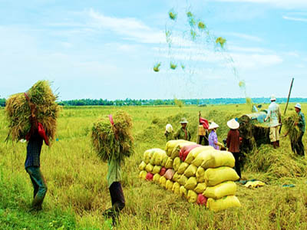
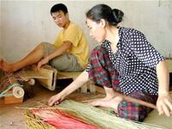
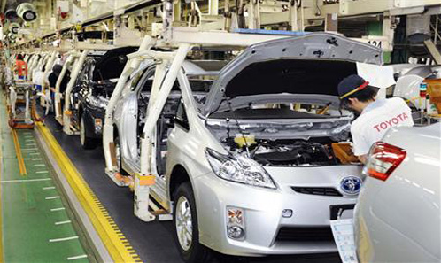

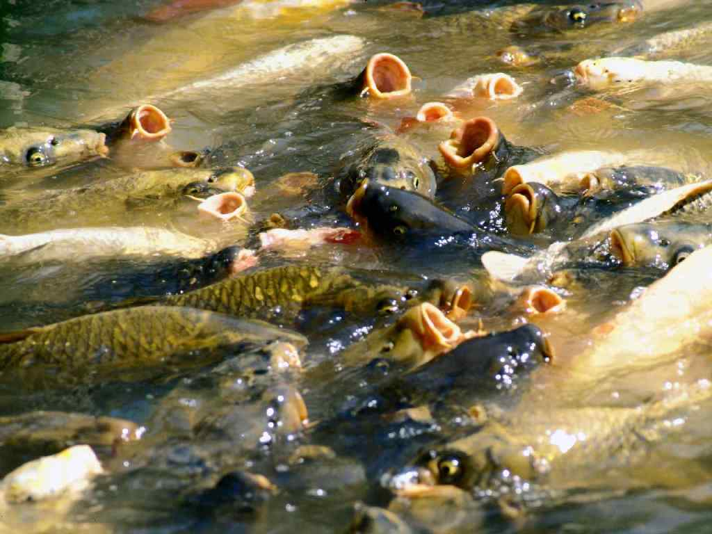
Nông dân
Thợ thủ công
Do phân công
lao động
Text
Ngư dân
Công nhân

Slide 7
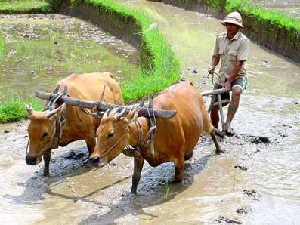

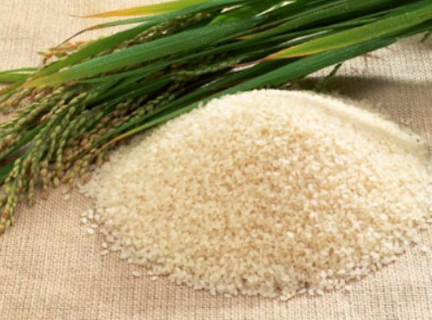
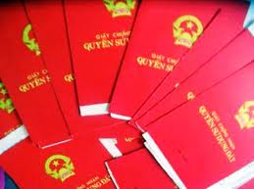
Sự tách biệt tương đối về kinh tế giữa những người sản xuất hàng hoá

Slide 8
1.2. Hàng hóa
Hàng hóa: Hàng hoá là sản phẩm của lao động có thể thoả mãn nhu cầu nào đó của con người thông qua trao đổi, mua bán.
* Các dạng biểu hiện của hàng hóa:
+ Dạng hữu hình như: sắt, thép, lương thực, thực phẩm…
+ Dạng vô hình như những dịch vụ thương mại, vận tải hay dịch vụ của giáo viên, bác sĩ, nghệ sĩ…
www.themegallery.com

Slide 9

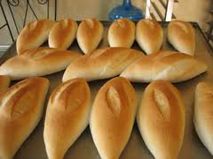
Hai thuộc tính của hàng hóa
Text
Giá trị sử dụng của hàng hoá
Giá trị của hàng hoá
Text
Text
www.themegallery.com

Slide 10
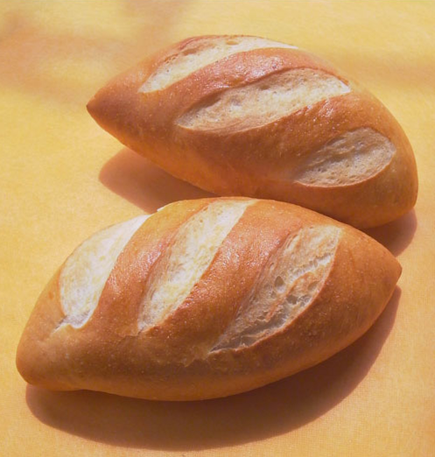
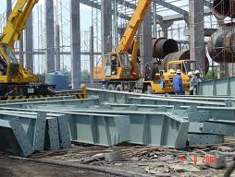
Giá trị sử dụng: là công dụng của hàng hóa, có thể thỏa mãn những nhu cầu nhất định của con người.
www.themegallery.com

Slide 11
Giá trị của hàng hóa:
Để hiểu được giá trị của hàng hoá phải đi từ giá trị trao đổi.
+ Giá trị trao đổi: là một quan hệ về số lượng, là tỷ lệ theo đó một giá trị sử dụng loại này được trao đổi với những giá trị sử dụng loại khác.
www.themegallery.com

Slide 12
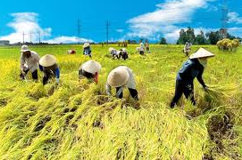

Chính lao động hao phí để tạo ra hàng hoá là cơ sở chung của việc trao đổi và nó tạo thành giá trị của hàng hoá.
Thí dụ: 1m vải = 5 kg thóc (tức 1 mét vải có giá trị trao đổi bằng 5 kg thóc)
www.themegallery.com

Slide 13
Giá trị
Là lao động xã hội của người sản xuất kết tinh trong hàng hóa
Giá trị là cơ sở của giá trị trao đổi
Biểu hiện quan hệ kinh tế giữa những người sản xuất hàng hóa
Là phạm trù lịch sử
www.themegallery.com

Slide 14
Tính chất hai mặt của lao động sản xuất hàng hoá
Có mục đích riêng
Lao động Cụ thể
Có đối tượng riêng
Có phương pháp, cách thức riêng
Phân công lao động xã hội
Có kết quả riêng
www.themegallery.com

Slide 15
Lao động cụ thể là phạm trù vĩnh viễn vì nó gắn liền với giá trị sử dụng, với vật phẩm, tồn tại dưới mọi hình thái kinh tế.
Lao động cụ thể tạo ra giá trị sử dụng nhất định của hàng hóa.
Lao động cụ thể ngày càng phong phú, đa dạng, chuyên môn hóa cao nhằm đáp ứng nhu cầu của thị trường và sự phát triển của khoa học công nghệ.
www.themegallery.com

Slide 16
Là sự hao phí SLĐ sức lao động nói chung không kể đến hình thức cụ thể của nó
Lao động trừu tượng tạo nên giá trị của hàng hóa
Lao động trừu tượng
Là một phạm trù lịch sử
Phản ánh tính chất tư nhân và tính chất xã hội
www.themegallery.com

Slide 17
HÀNG HÓA
Giá trị sử dụng
  Giá trị
Mâu thuẫn cơ bản
của SX hàng hóa
Lao động xã hội
Lao động cá nhân
Lao động trừu tượng
Lao đông cụ thể
SẢN XUẤT HÀNG HÓA
Sư độc lập KT
giữa những
người SX
Phân công
LĐXH
www.themegallery.com

Slide 18
Lượng giá trị hàng hóa
Lượng giá trị của hàng hóa là do lượng lao động hao phí để sản xuất ra hàng hóa quyết định, được đo bằng thước đo thời gian.
Thời gian lao động xã hội cần thiết
Trình độ kỹ thuật
trung bình
Trình độ khéo léo
trung bình
Thời gian cần để SX hàng hóa trong ĐK bình thường của xã hội
Cường độ lao động trung bình
www.themegallery.com

Slide 19
Các nhân tố ảnh hưởng đến lượng giá trị
Tỷ lệ nghịch với năng xuất lao động
Lượng giá trị
Tỷ lệ thuận với số lượng lao động kết tinh
Lao động phức tạp là bội số của lao động giản đơn
www.themegallery.com

Slide 20
TÀI LIỆU HỌC TẬP MÔN HỌC
Sách, giáo trình chính:
Giáo trình Kinh tế chính trị Mác – Lênin (giáo trình tập huấn năm 2019- Bộ GDĐT)
2. Tài liệu tham khảo:
[1] Bộ Giáo dục và Đào tạo, Giáo trình Những Nguyên lý cơ bản của Chủ nghĩa Mác-Lênin, Nxb.Chính trị quốc gia, Hà Nội, 2014.
[2] Hội đồng Trung ương chỉ đạo biên soạn giáo trình quốc gia các bộ môn khoa học Mác – Lênin, Giáo trình Kinh tế chính trị Mác-Lênin, Nxb.Chính trị quốc gia, Hà Nội, 2010.
[3]website: https://www.marxists.org/

Slide 21
THANK YOU!
Any questions?

